Slide 1
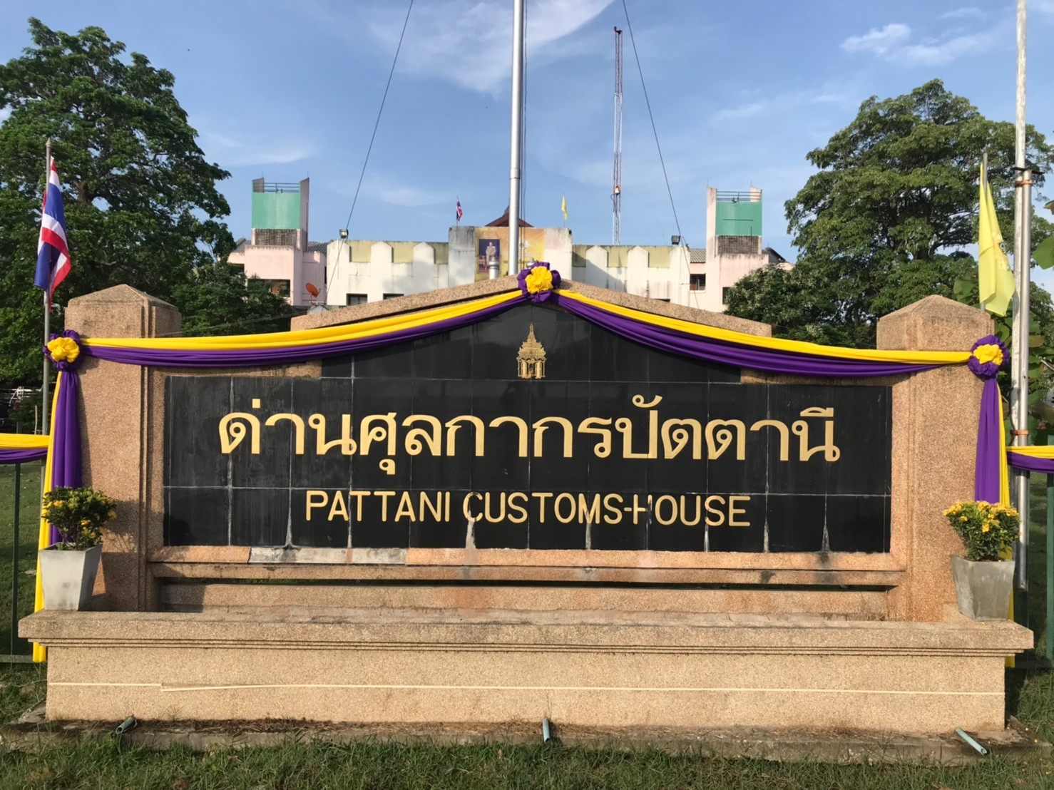
ด่านศุลกากรปัตตานี
ประชาสัมพันธ์
ด่านศุลกากรปัตตานี
IP Phone : ๒๔-๕๓๐๖
E-mail : ๗๕๒๕๐๐๐๐@Customs.go.th

Slide 2
งานกาชาดจังหวัดปัตตานี ประจำปี ๒๕๖๒
วันจันทร์ ที่ ๑๐ มิถุนายน ๒๕๖๒ เวลา ๑๖.๓๐ น. นายผดุงศักดิ์ ศรีเมฆ นายด่านศุลกากรปัตตานี ได้มอบหมายให้นายชลชาติ จันทร์เพ็ชร ผู้อำนวยการส่วนบริการศุลกากร เข้าร่วมพิธีปล่อยขบวนแห่อัตลักษณ์ ทางวัฒนธรรมในงานแสดงสินค้า ของดีตานี และงานกาชาดจังหวัดปัตตานี ประจำปี ๒๕๖๒ ระหว่างวันที่ ๑๐ - ๒๑ มิถุนายน ๒๕๖๒ โดยมี นายไกรศร วิศิษฎ์วงศ์ ผู้ว่าราชการจังหวัดปัตตานี เป็นประธานในการปล่อยขบวนแห่ฯ และมีรองผู้ว่าราชการจังหวัดปัตตานี ปลัดจังหวัดปัตตานี หัวหน้าส่วนราชการ ระดับจังหวัด นายอำเภอทุกอำเภอ ร่วมพิธี ณ ลานศิลปวัฒนธรรม หน้าศาลากลางจังหวัดปัตตานี

Slide 3
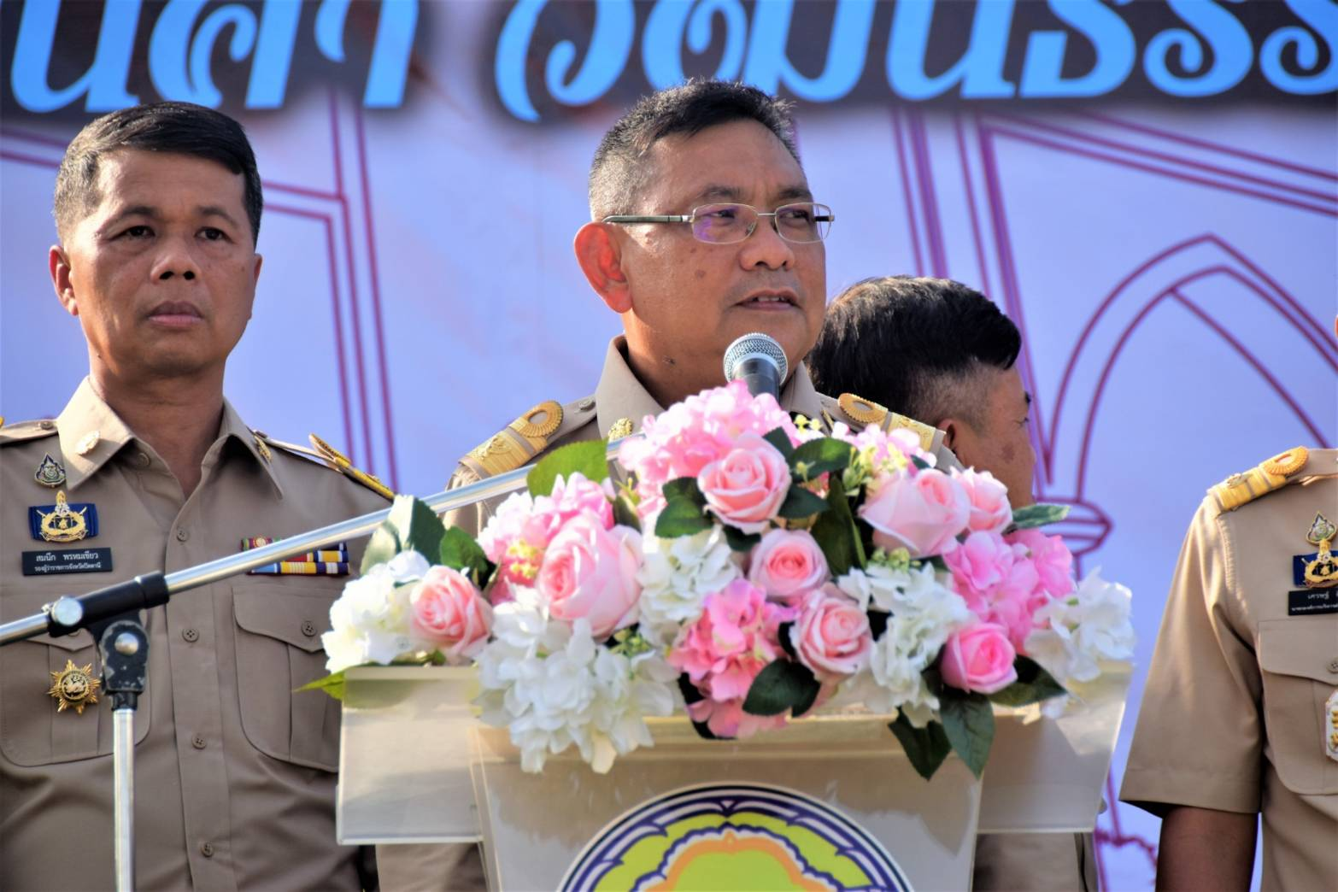

Slide 5
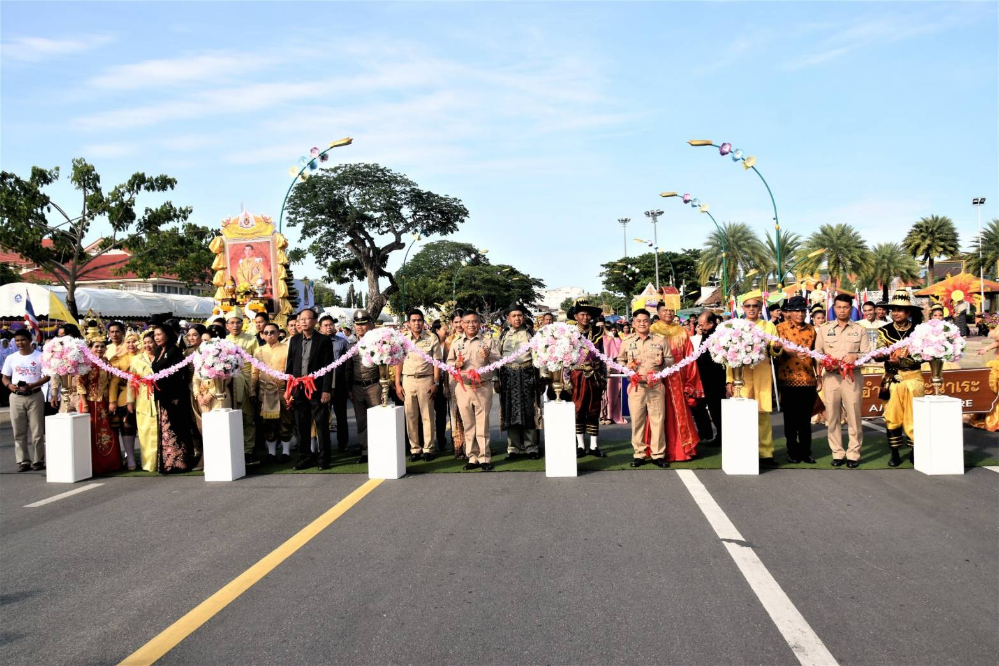

Slide 6
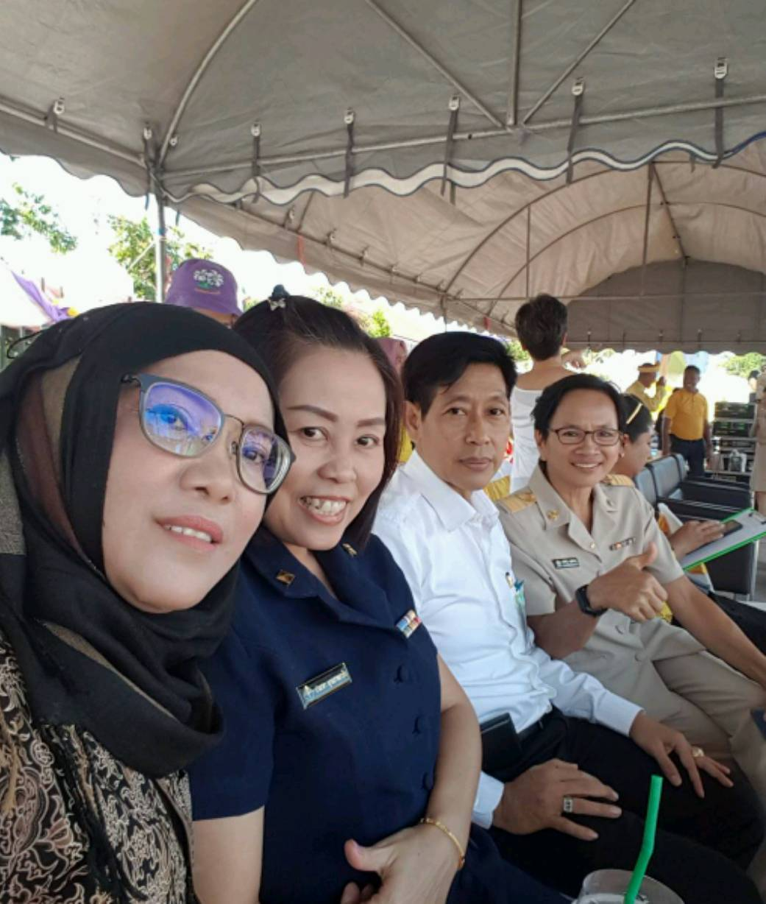

Slide 7
